Slide 1
SmartOffice
Команда “Infinity”, Акселератор “Цифра”

Slide 2
Проблема
Продуктивность
60%
Leesman: рабочее место делает сотрудников продуктивнее.
Quality Logo Products: стресс и раздражение при работе с неприятным человеком.
Salesforce: недостаточная коммуникация главная причина ошибок и провалов.
GoRemotely: технологические решения для обеспечения оптимального взаимодействия.
Энергия
Стресс и раздражение
50%
90%
Технологическое решение
Коммуникация
83%
83%

Slide 3

Решение

Slide 4
Автономные инженерные системы + удобная цифровая среда
Освещение
Климат
Аренда комнат/офисов
Локальные услуги
Система навигации внутри офиса
Face ID доступ
Обучение платформы на ИИ
Быстрый доступ к документам компании

Slide 5
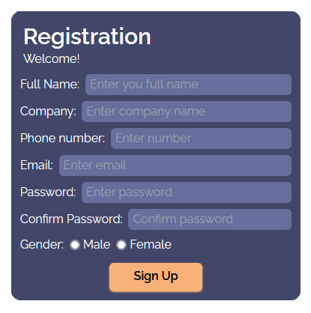
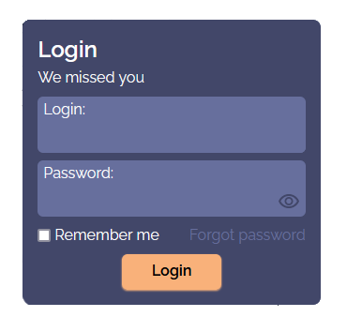
Регистрация, вход

Slide 6
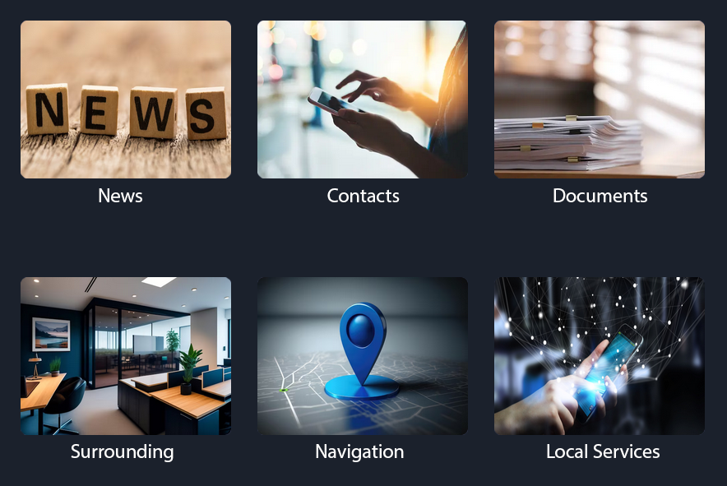
Главная страница платформы

Slide 7
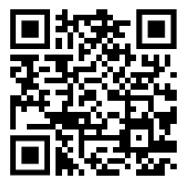
Протестировать платформу
Сайт платформы (желательно открывать с пк)

Slide 8
Целевая аудитория
B2B (компании и корпорации “ООО”)
B2C (ИП)
B2G (государственные компании, университеты, школы, лаборатории)

Slide 9


Конкуренты
 | Интеграция ИИ | Навигация внутри офиса | Общая среда с документами, быстрый доступ к сотрудникам
MeruSoft
SmartOffice Automation
Ростелеком Бизнес
Наше решение

Slide 10
Бизнес модель
Изначальная установка и подключение системы умного офиса в конкретную организацию (датчики, камеры, счетчики: около 230 тысяч рублей).
Ежемесячная оплата за подписку на эту систему (база данных для организации, управление этой базой данных, поддержка предприятия по появляющимся вопросам, мониторинг состояния инженерных систем, обновление ИИ и т.п). Можно подключить или отключить определенный пакет функций.
Средняя цена: 55-60 тысяч рублей в месяц (зависит от размера организации).

Slide 11
Ценностное предложение
Адаптация системы, подстраиваемый под конкретного клиента.
Простой и удобный интерфейс, не требующий долгого понимания.
Все технические моменты мы берем на себя, клиент просто использует продукт, который он может корректировать под свои нужны.
Интеграция ИИ для помощи в развитии офиса или конкретного человека, работающего в этом офисе, индивидуальные предположения.
Система навигации внутри офиса.

Slide 12

Подробнее о бизнес модели
Сайт

Slide 13
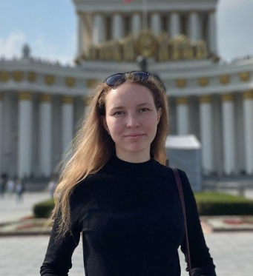
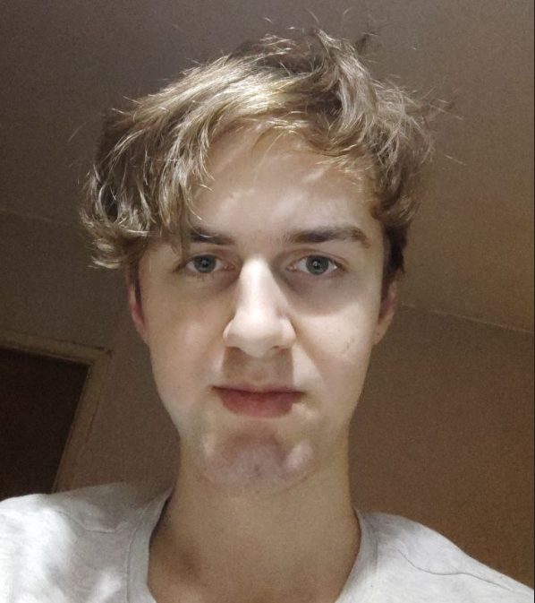
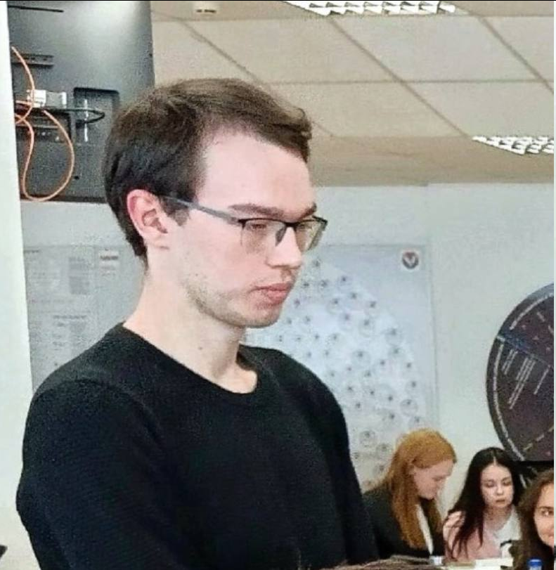
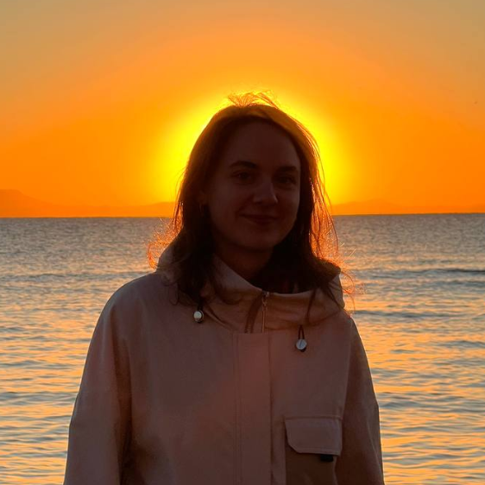
Наша команда
Полина Чучалина
Александр Белёв
Зырянов Михаил
Кабакина Ирина
Менеджер
Программист
Программист, менеджер
Аналитик, маркетолог

Slide 14
Все QR коды
Сайт платформы (желательно открывать с пк)
Бизнес Модель

